Slide 1
4TH SUNDAY OF LENT YEAR A
Chúa Nhật 4 Mùa Chay Năm A
Lent
2020
22/03/20
Hùng Phương & Thanh Quảng thực hiện

Slide 2
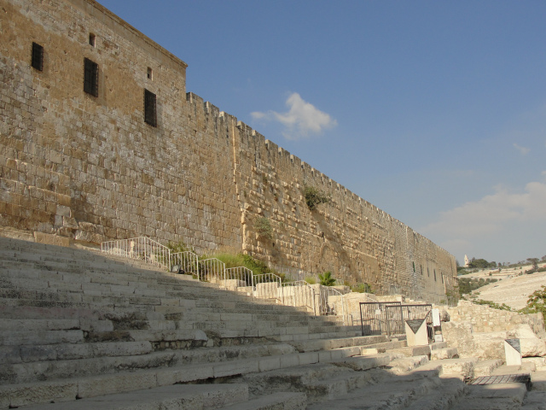
4th Sunday of Lent - Year A
Chúa Nhật 4 Mùa Chay Năm A
Lent
2020

Slide 3
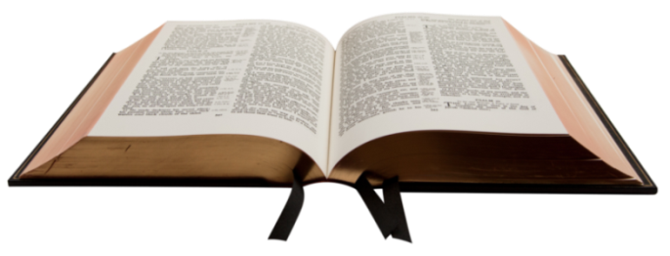
Gospel John
9:1-41
Phúc Âm theo
Thánh Gioan
9:1-41
Lent
2020

Slide 4
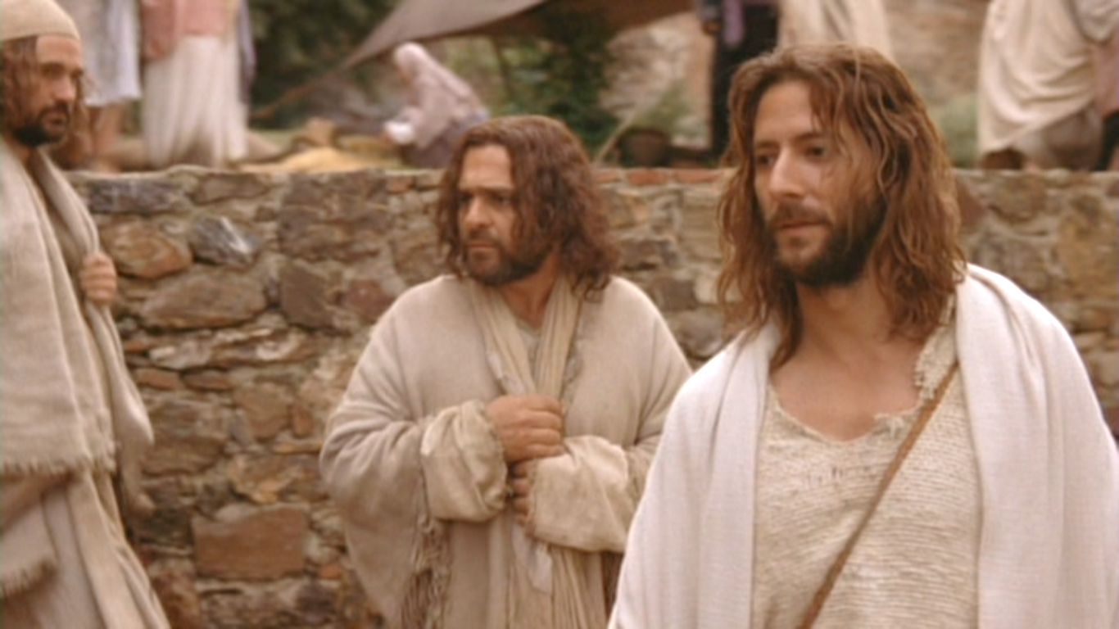
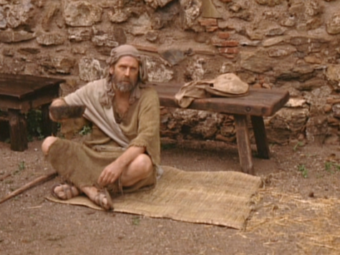
As Jesus went along, he saw a man who had been blind from birth.
Khi ấy, ra khỏi Đền Thờ, Đức Giê-su nhìn thấy một người mù từ thuở mới sinh.

Slide 5
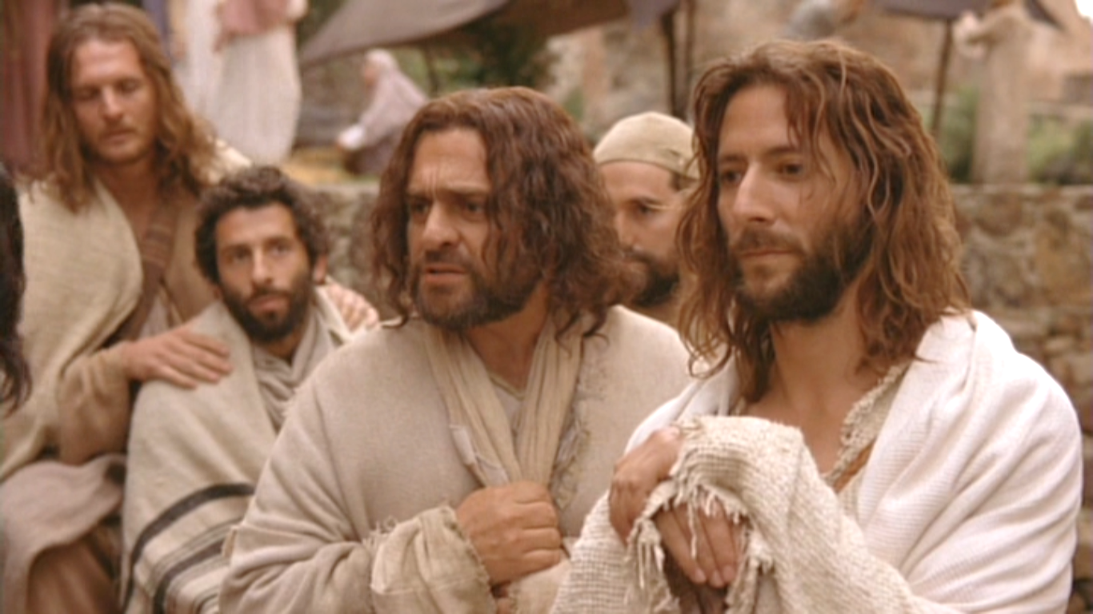
His disciples asked him, ‘Rabbi,
who sinned,
this man or his parents, for him
to have been born blind?’
Các môn đệ hỏi Người: "Thưa Thầy,
ai đã phạm tội khiến người này sinh ra đã
bị mù, anh ta
hay cha mẹ anh ta?

Slide 6
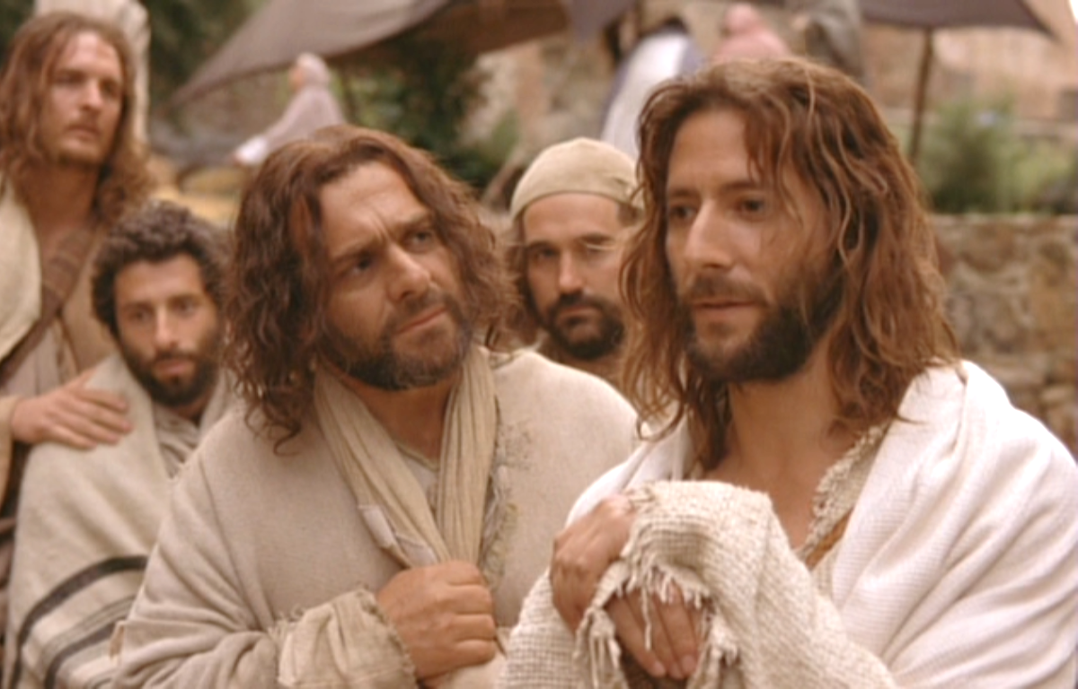
‘Neither he nor his parents sinned,’ Jesus answered, ‘he was born blind so that the works of God might be displayed in him.
Đức Giê-su trả lời:
"Không phải anh ta,
cũng chẳng phải cha mẹ
anh ta đã phạm tội. Nhưng sở dĩ như thế là để thiên hạ nhìn thấy công trình của Thiên Chúa được tỏ hiện nơi anh.

Slide 7
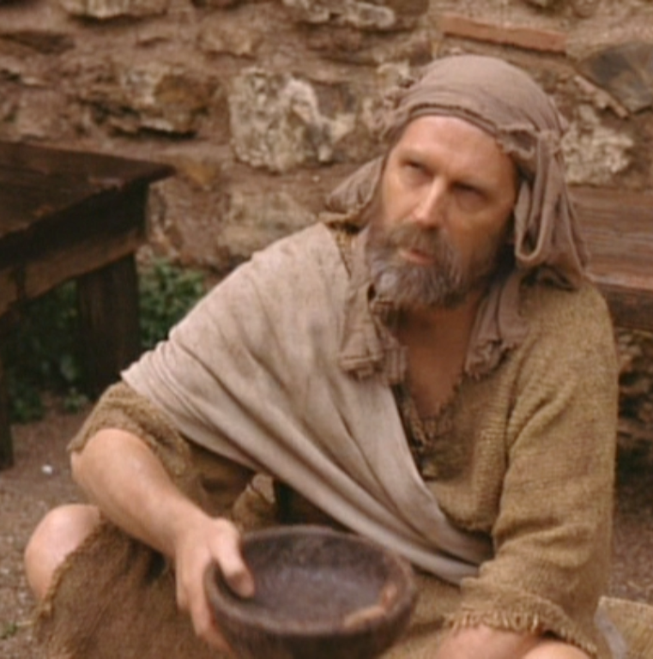
‘As long as the day lasts I must carry out the work of the one who sent me; the night will soon be here when no one can work.
Chúng ta phải thực hiện
công trình của Đấng đã sai Thầy,
khi trời còn sáng ; đêm đến,
không ai có thể làm việc được.

Slide 8
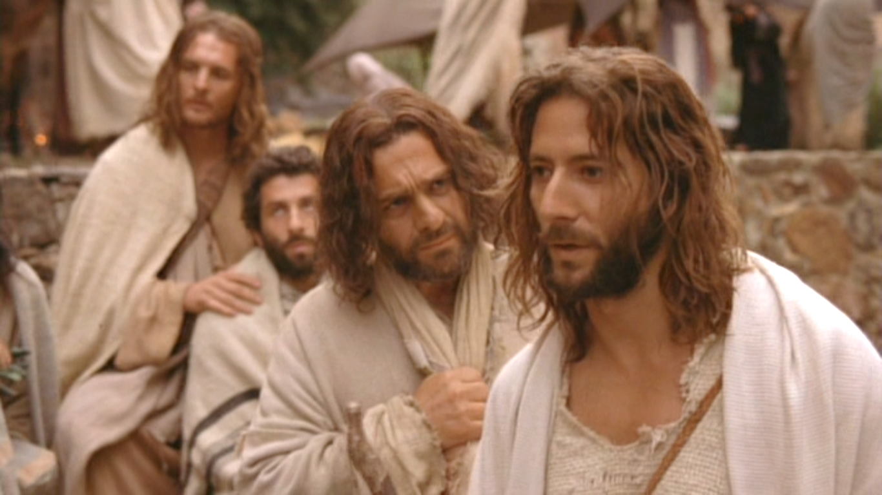
As long as I am in the world
I am the light of the world.’
Bao lâu Thầy còn ở thế gian,
Thầy là ánh sáng thế gian."

Slide 9
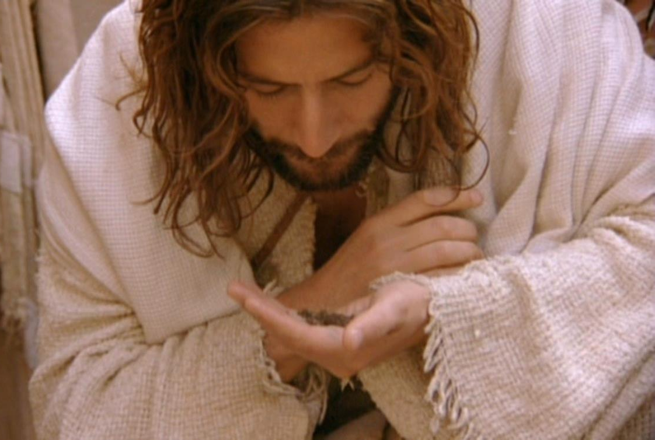
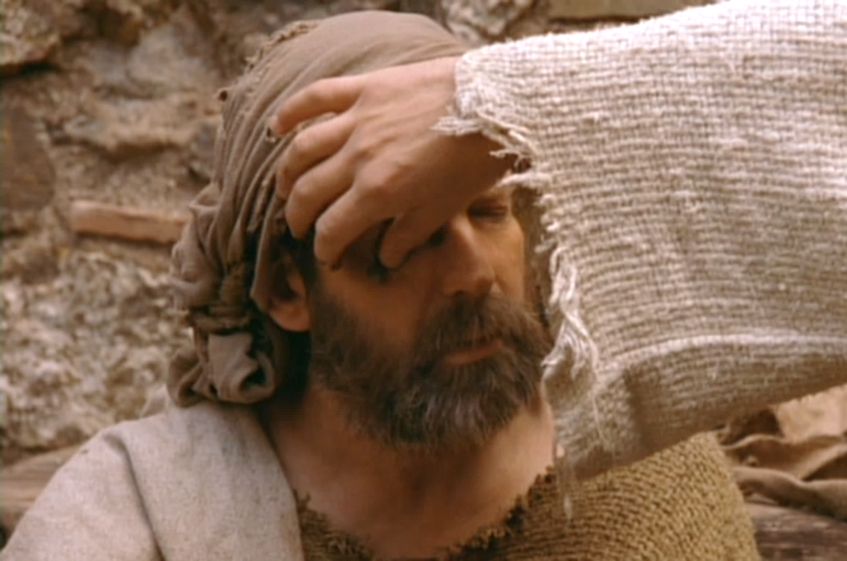
Nói xong,
Đức Giê-su nhổ nước miếng xuống đất, trộn thành bùn và xức vào mắt người mù,
Having said this, he spat on the ground, made a paste with the spittle, put this over the eyes of the blind man

Slide 10
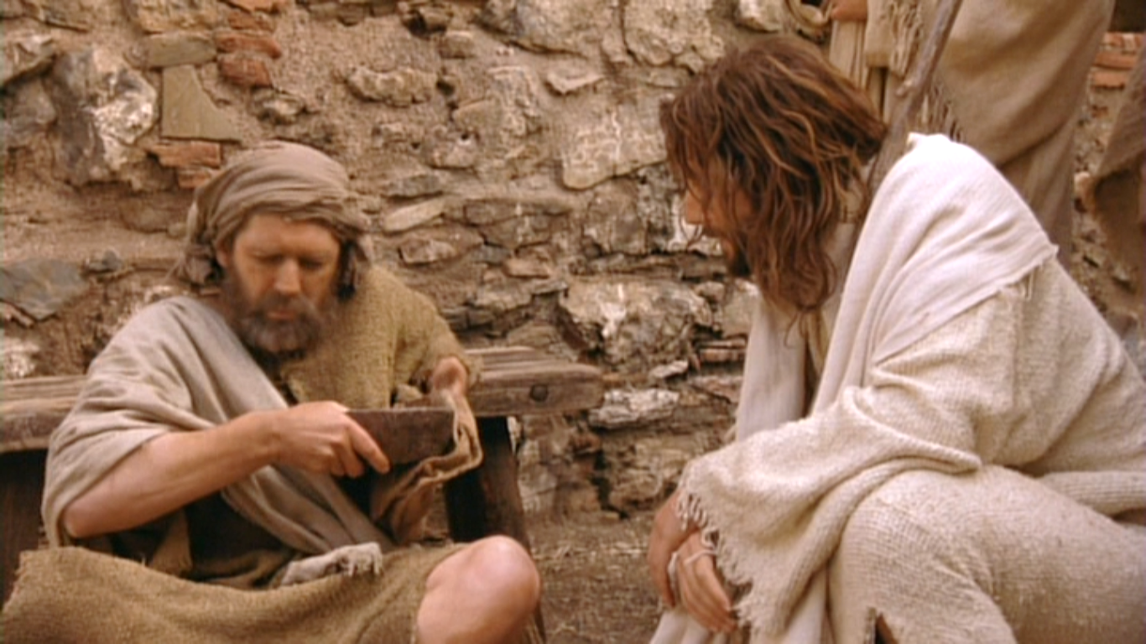
and said to him, ‘Go and wash in the Pool of Siloam’ (a name that means ‘sent’).
rồi bảo anh ta: "Anh hãy đến hồ Si-lô-ác mà rửa" (Si-lô-ác có nghĩa là: người được sai phái).

Slide 11
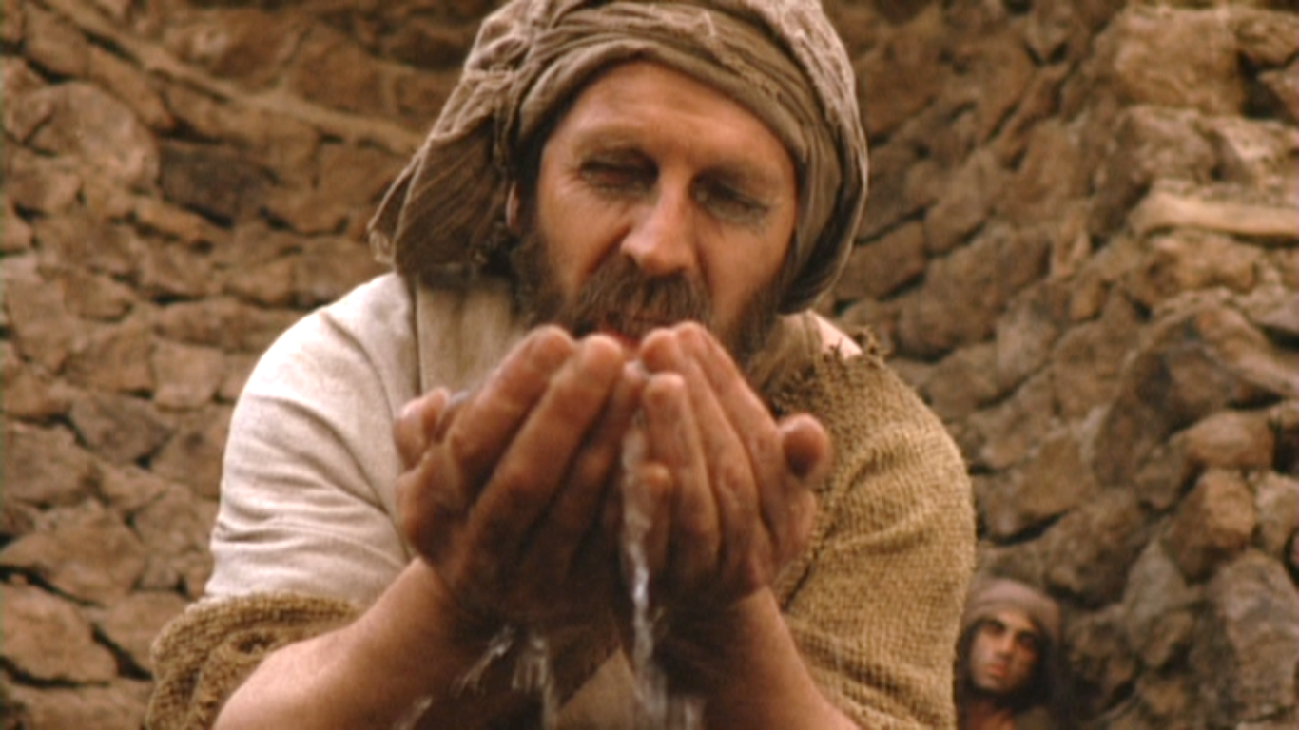
So the blind man went off and washed himself, and came away with his sight restored.
Vậy anh ta đến rửa ở hồ,
và khi về thì nhìn thấy được.

Slide 12
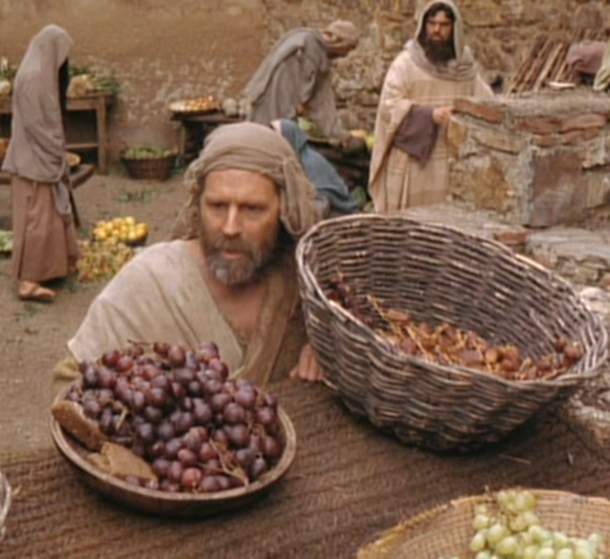
His neighbours and people who earlier had seen him begging said, ‘Isn’t this the man who used to sit and beg?’
Các người láng giềng và những kẻ
trước kia thường thấy anh ta ăn xin
mới nói: "Hắn không phải là
người vẫn ngồi ăn xin đó sao?"

Slide 13
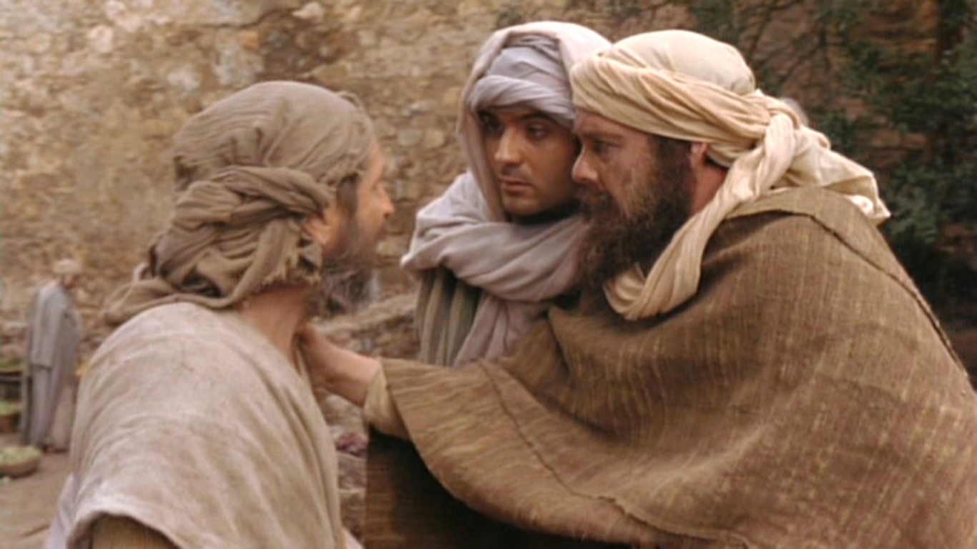
Some said, ‘Yes, it is the same one.’ Others said, ‘No, he only looks like him.’ The man himself said, ‘I am the man.’
Có người nói: "Chính hắn đó !" Kẻ khác lại rằng: "Không phải đâu! Nhưng là một đứa nào giống hắn đó thôi!" Còn anh ta thì quả quyết: "Chính tôi đây!

Slide 14
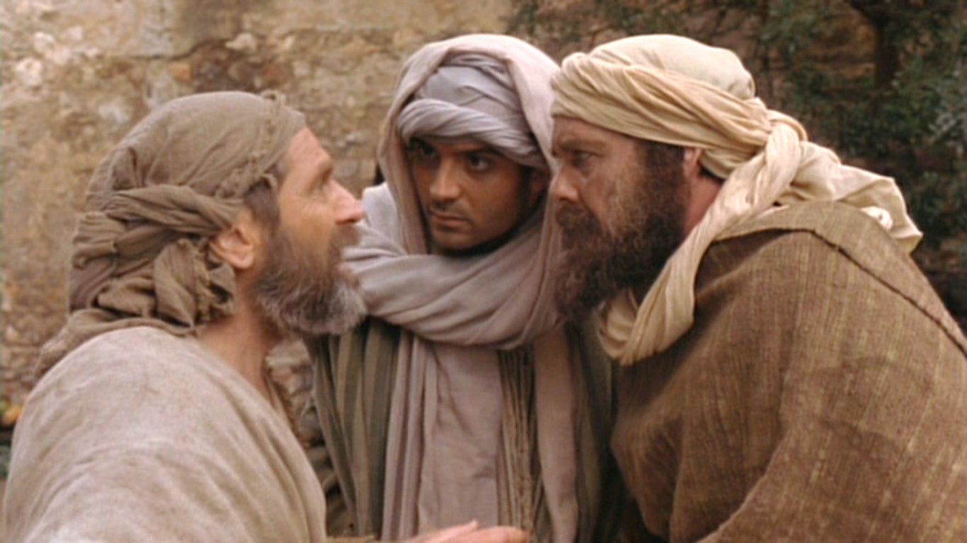
So they said to him, ‘Then
how do your eyes come to be open?’
Người ta liền hỏi anh: "Vậy, làm sao
mắt anh lại mở ra được như thế?"

Slide 15
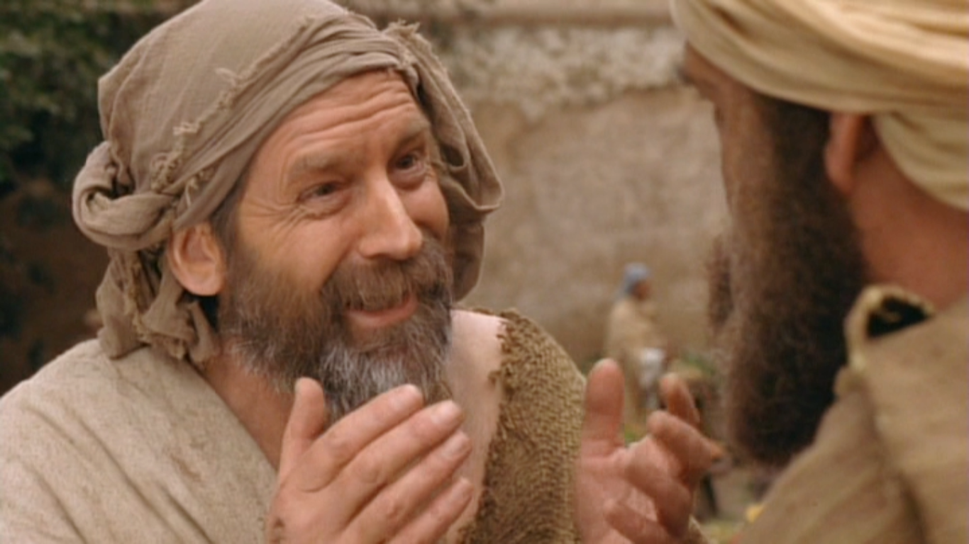
The man called Jesus, he answered ‘made a paste, daubed my eyes with it and said to me,
Anh ta trả lời: "Người tên là Giê-su đã trộn một chút bùn, xức vào mắt tôi, rồi bảo:

Slide 16
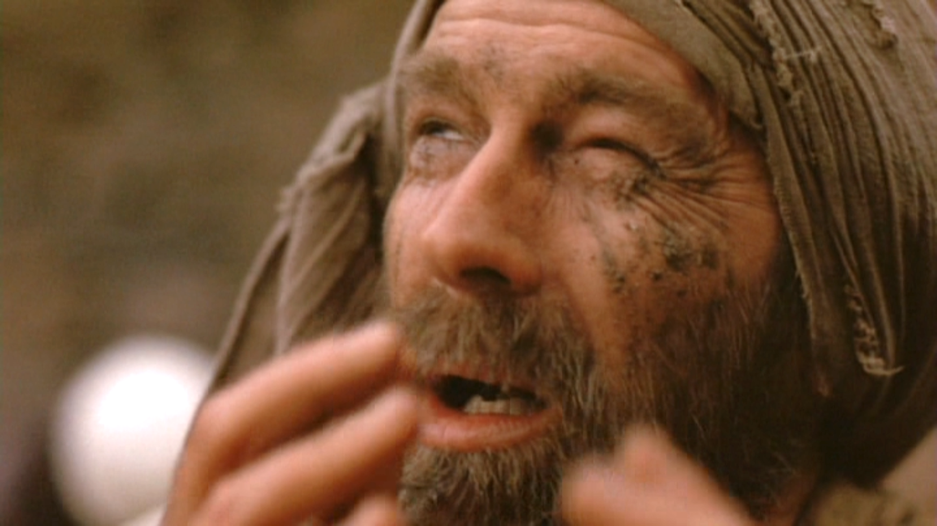
“Go and wash at Siloam”; so I went,
and when I washed I could see.
'Anh hãy đến hồ Si-lô-ác mà rửa.’
Tôi đã đi, đã rửa và tôi nhìn thấy.

Slide 17
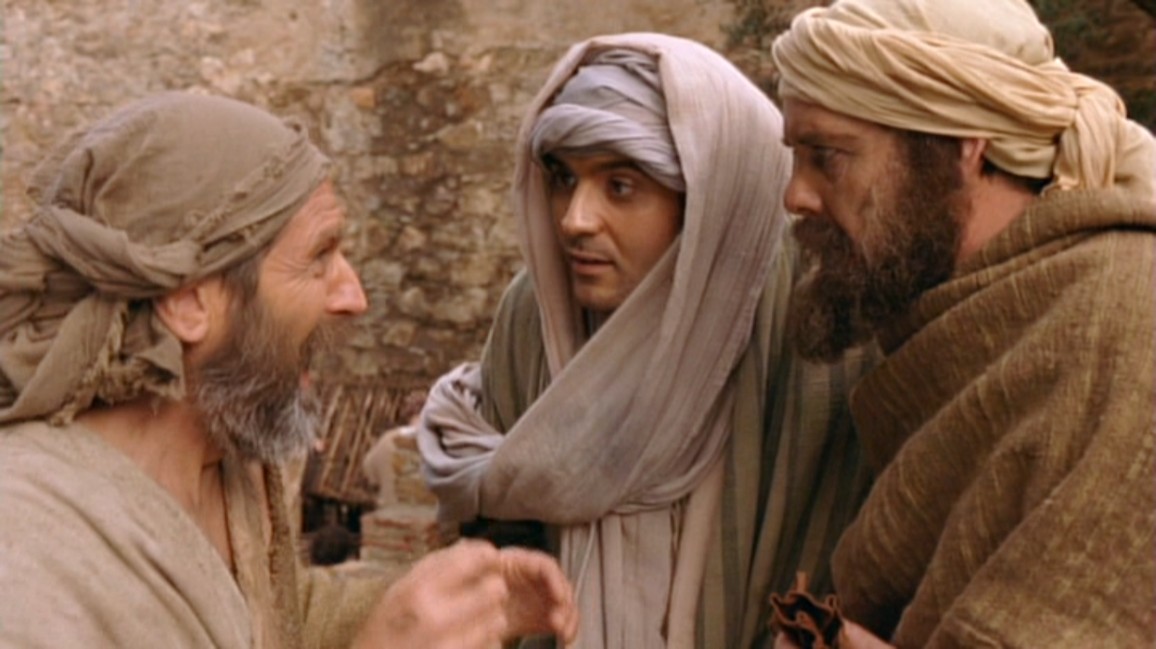
They asked, ‘Where is he?’
‘I don’t know’ he answered.
Họ lại hỏi anh: "Ông ấy ở đâu ?"
Anh ta đáp: "Tôi không biết."

Slide 18
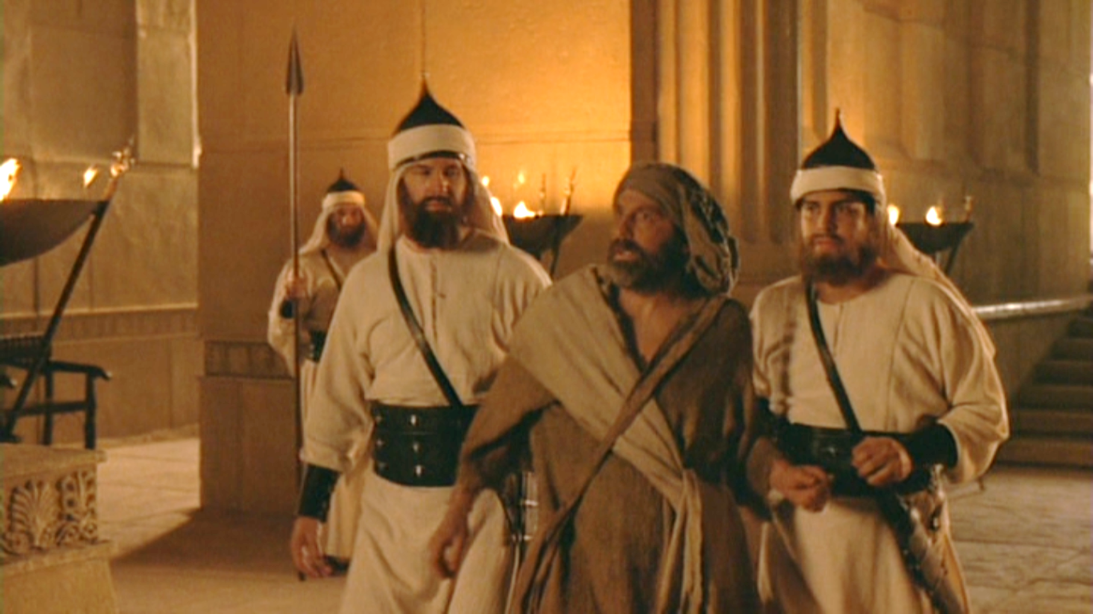
They brought the man
who had been blind to the Pharisees.
Họ dẫn kẻ trước đây bị mù
đến với những người Pha-ri-sêu.

Slide 19
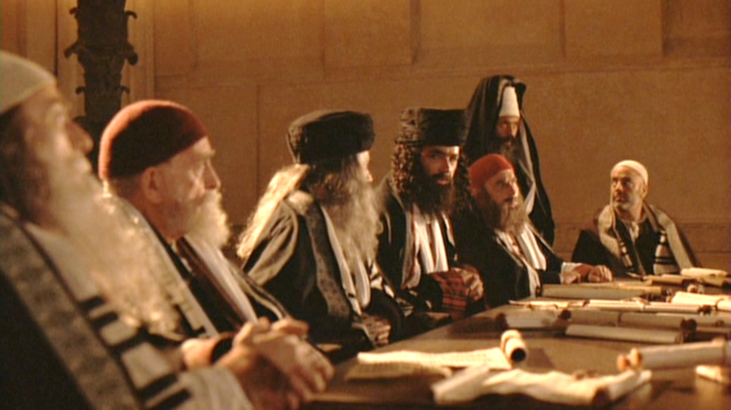
It had been a sabbath day when Jesus made the paste and opened the man’s eyes,
Nhưng ngày Đức Giê-su trộn chút bùn và làm cho mắt anh ta mở ra lại là ngày sabát.

Slide 20
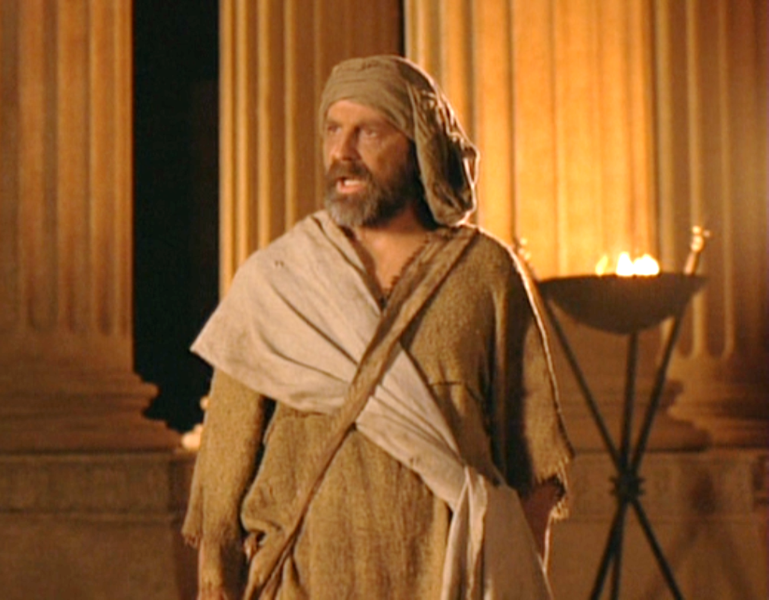
so when the Pharisees asked him how he had come to see, he said, ‘He put a paste on my eyes, and I washed,
and I can see.’
Vậy, các người Pha-ri-sêu
hỏi thêm một lần nữa làm sao anh nhìn thấy được. Anh trả lời:
"Ông ấy lấy bùn thoa vào mắt tôi,
tôi rửa và tôi nhìn thấy."

Slide 21
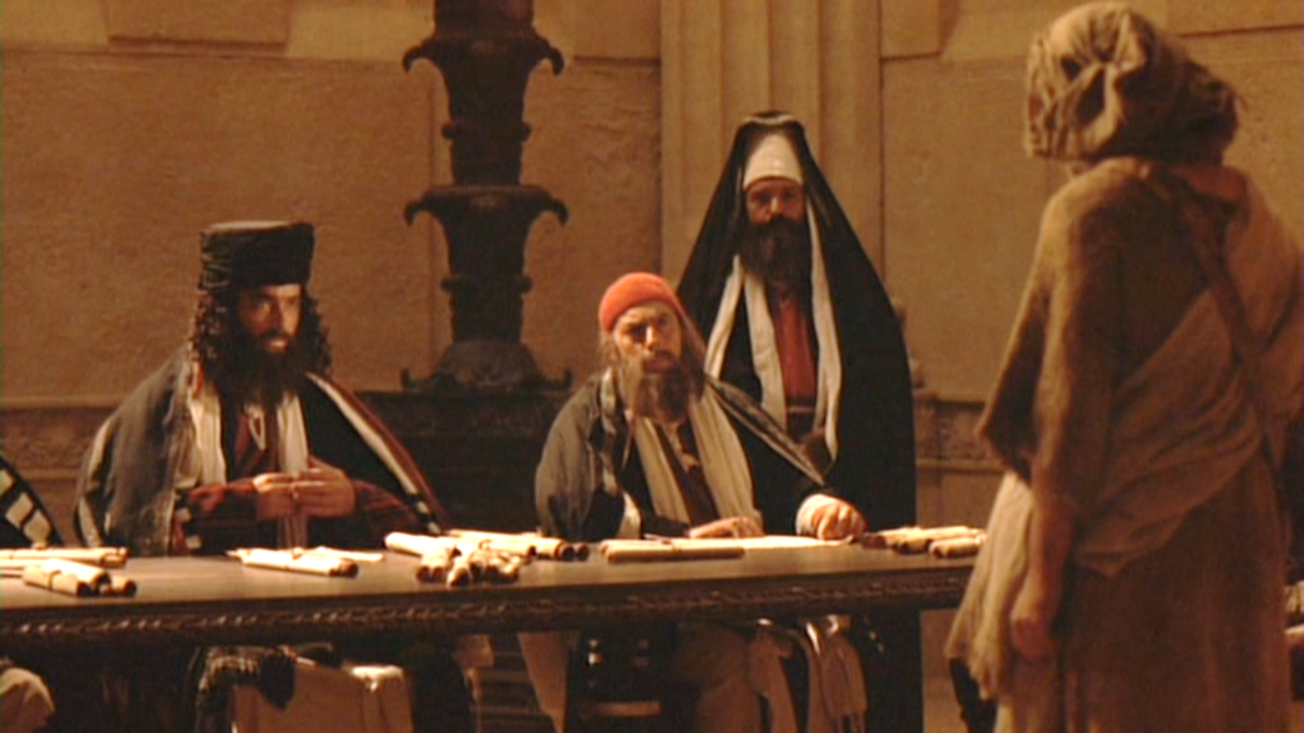
Then some of the Pharisees said,
‘This man cannot be from God:
he does not keep the sabbath.’
Trong nhóm Pha-ri-sêu, người thì nói: "Ông ta không thể là người của Thiên Chúa được, vì không giữ ngày sa-bát";

Slide 22
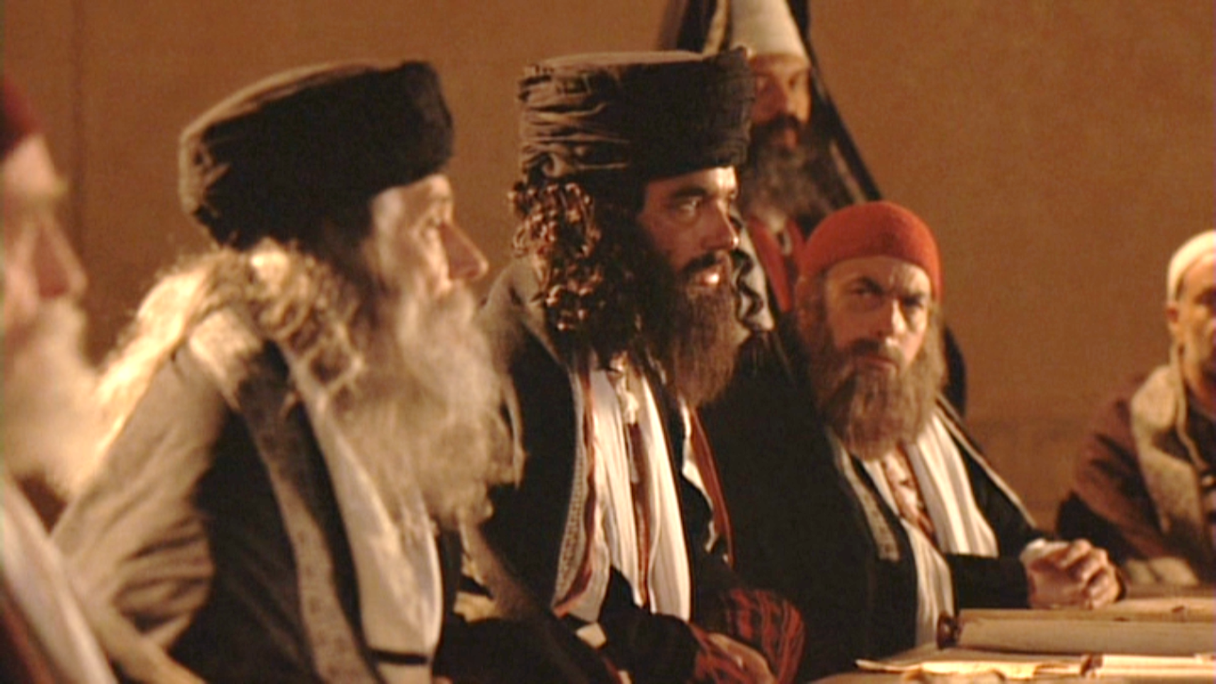
Others said, ‘How could a sinner produce signs like this?’ And there was disagreement among them.
kẻ thì bảo: "Một người tội lỗi
sao có thể làm được những dấu lạ như vậy?" Thế là họ đâm ra chia rẽ.

Slide 23
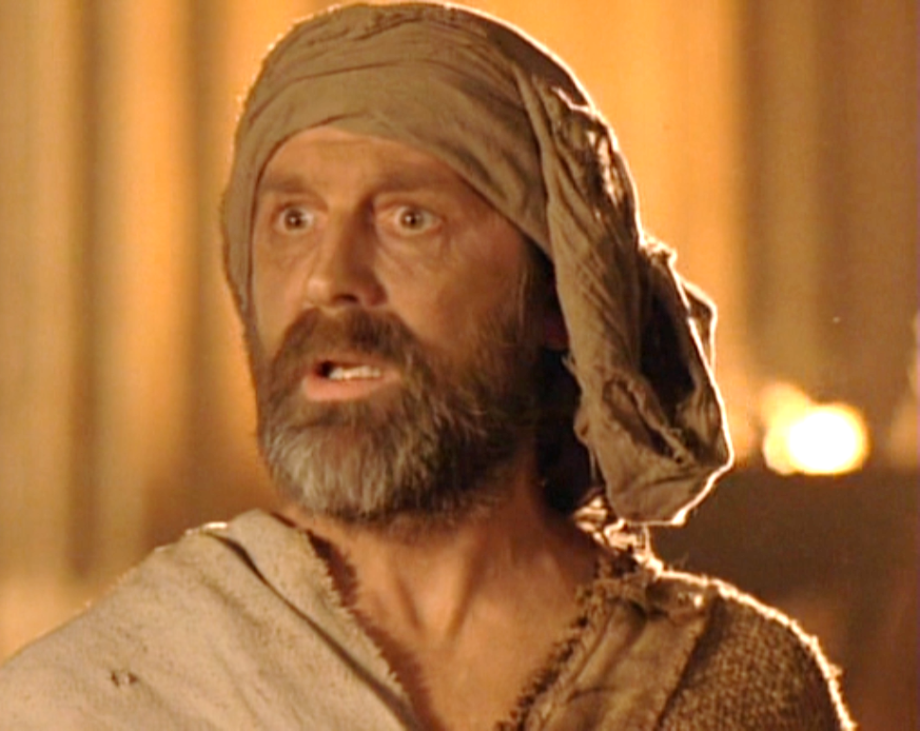
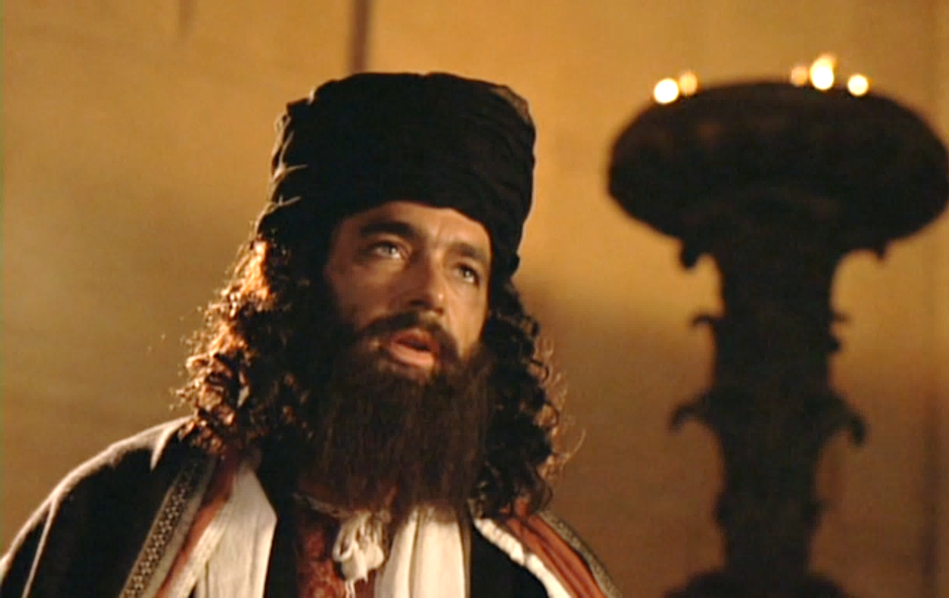
So they spoke to the blind man again, ‘What have you to say about him yourself, now that he has opened your eyes?’ ‘He is a prophet’ replied the man.
Họ lại hỏi người mù: "Còn anh, anh nghĩ gì về người đã mở mắt cho anh? "Anh đáp: "Người là một vị ngôn sứ!"

Slide 24
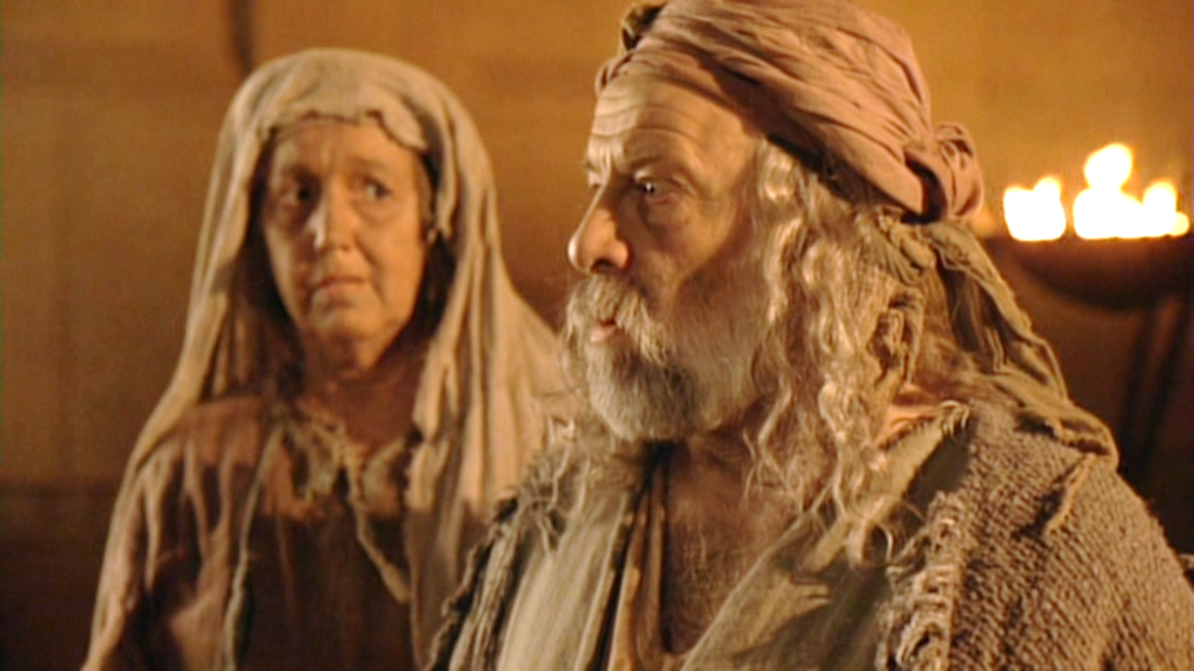
However, the Jews would not believe that the man had been blind and had gained his sight, without first sending for his parents
Người Do-thái không tin là trước đây anh bị mù mà nay nhìn thấy được, nên đã gọi cha mẹ anh ta đến.

Slide 25
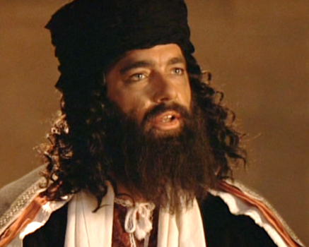
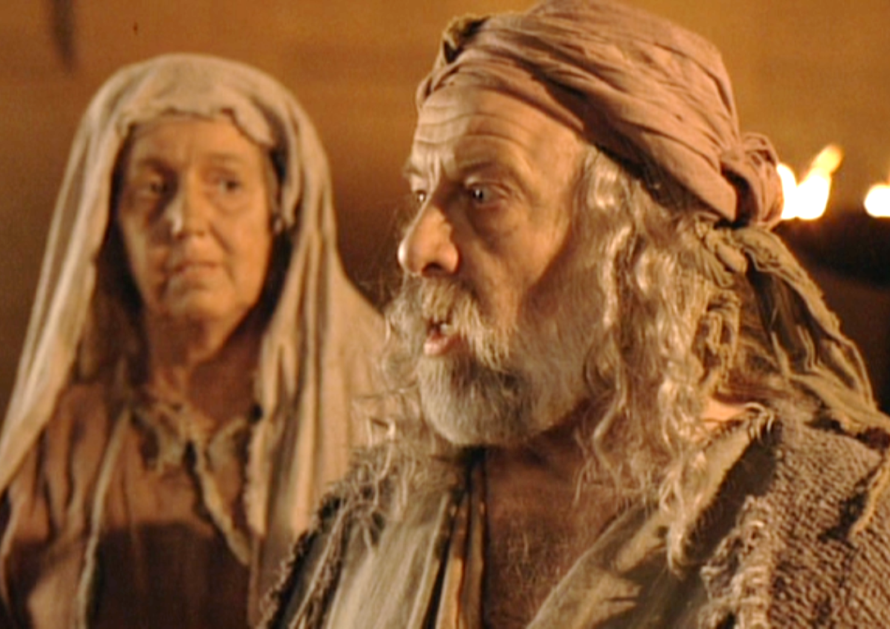
and asking them, ‘Is this man really your son who you say was born blind? If so, how is it that he is now able to see?’
Họ hỏi: "Anh này
có phải là con ông bà không? Ông bà nói là anh bị mù từ khi mới sinh, vậy sao bây giờ anh lại nhìn thấy được?"

Slide 26
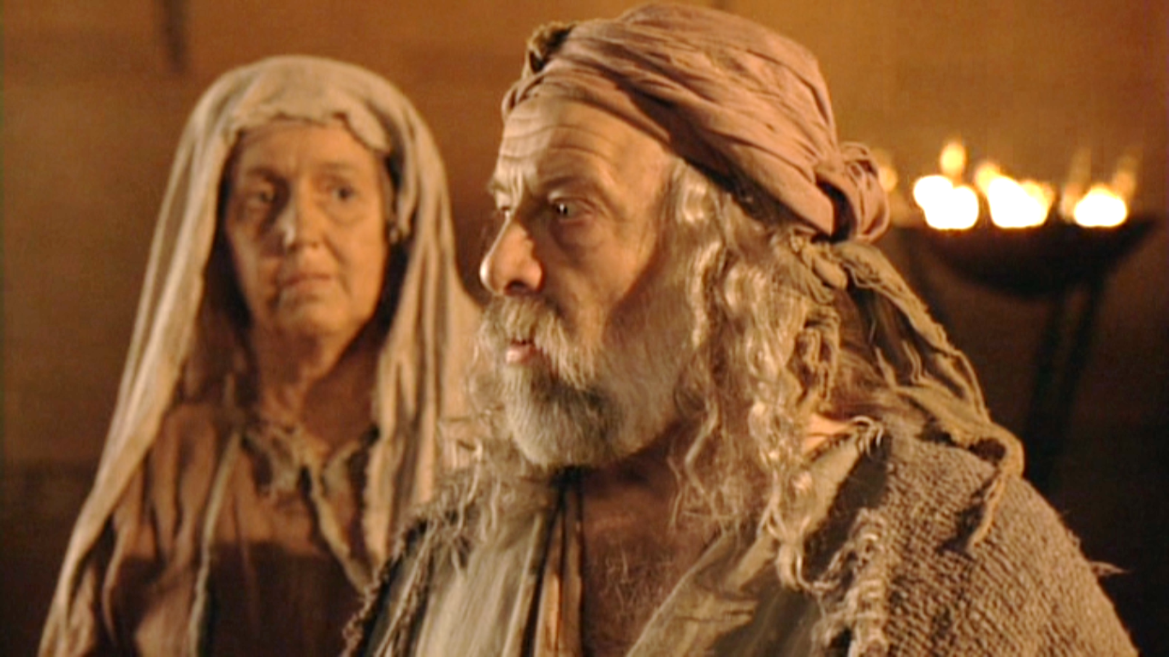
His parents answered, ‘We know he is our son and we know he was born blind,
Cha mẹ anh đáp:
"Chúng tôi biết nó
là con chúng tôi,
nó bị mù từ khi mới sinh.

Slide 27
but we don’t know how it is that he can see now, or who opened his eyes. He is old enough: let him speak for himself.
Còn bây giờ làm sao nó
thấy được, chúng tôi
không biết, hoặc có ai đã
mở mắtcho nó, chúng tôi
cũng chẳng hay. Xin các ông cứ hỏi nó;
nó đã khôn lớn rồi, nó có thể tự khai được."

Slide 28
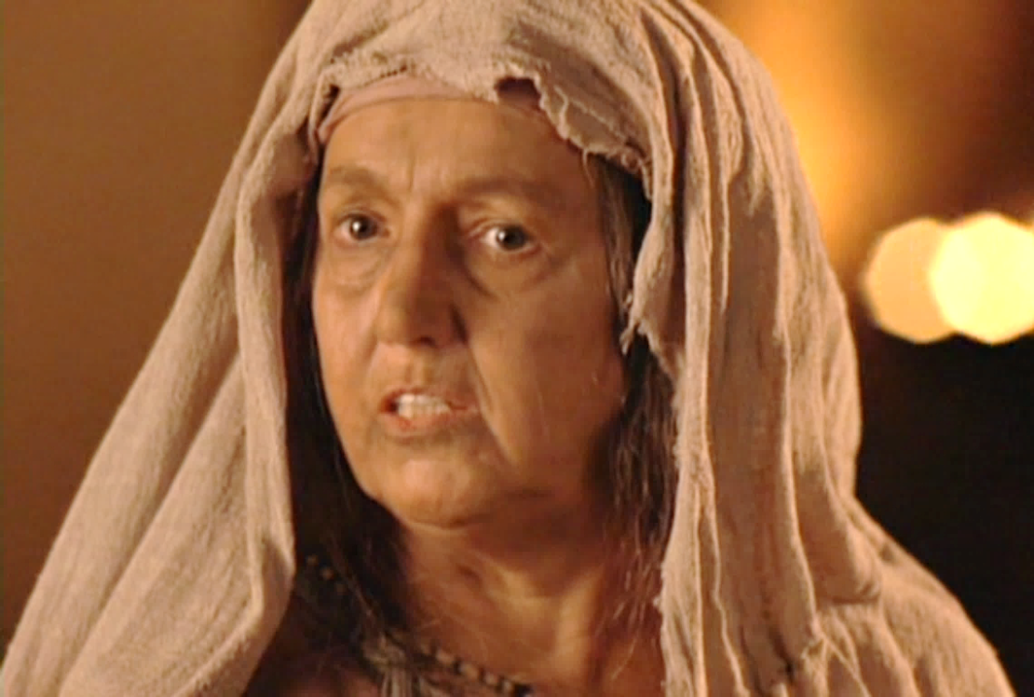
His parents spoke like this out of fear of the Jews, who had already agreed to expel from the synagogue anyone who should acknowledge Jesus as the Christ.
Cha mẹ anh nói thế
vì sợ người Do-thái.
Thật vậy, người Do-thái
đã đồng lòng trục xuất khỏi hội đường kẻ nào dám tuyên xưng Đức Giê-su
là Đấng Ki-tô.

Slide 29
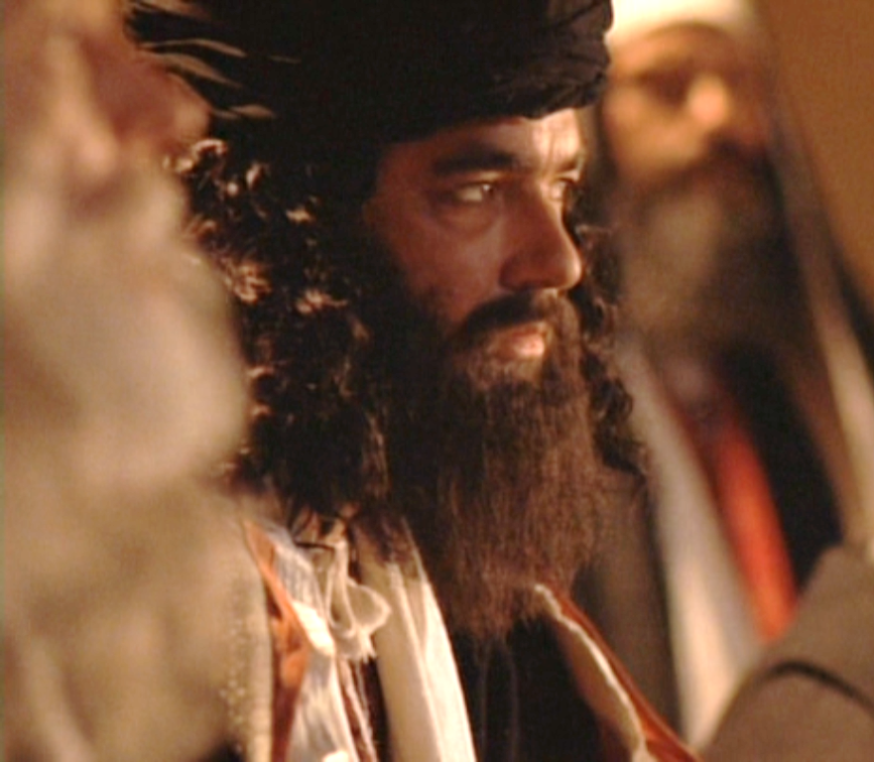
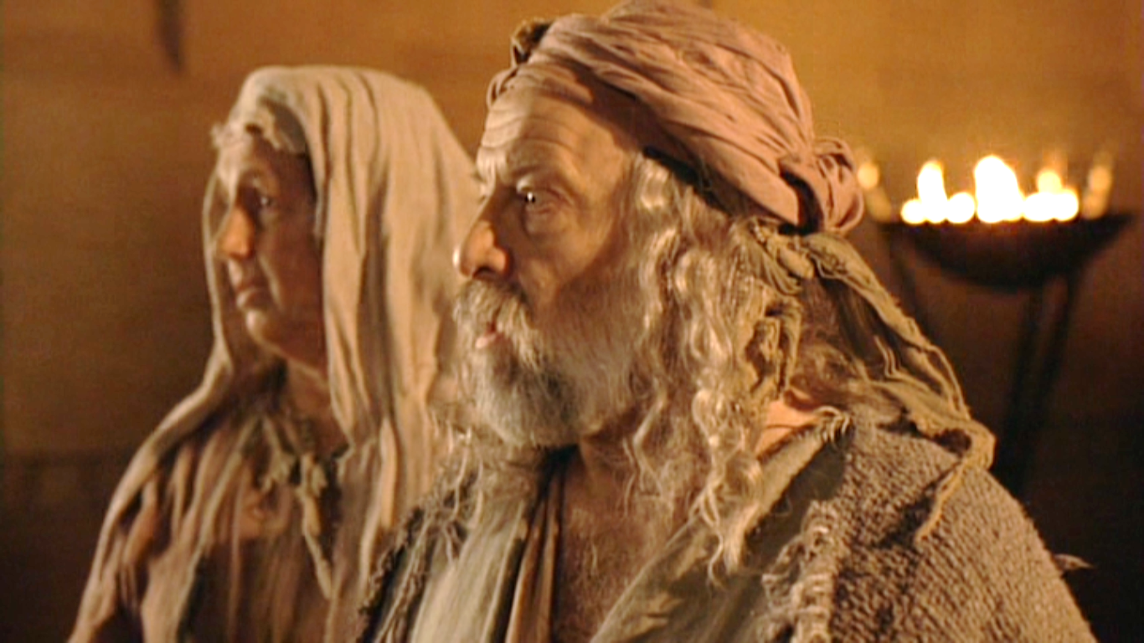
Vì thế, cha mẹ anh mới nói:
"Nó đã khôn lớn rồi, xin các ông
cứ hỏi nó."
This was why his parents said, ‘He is old enough;
ask him.’

Slide 30
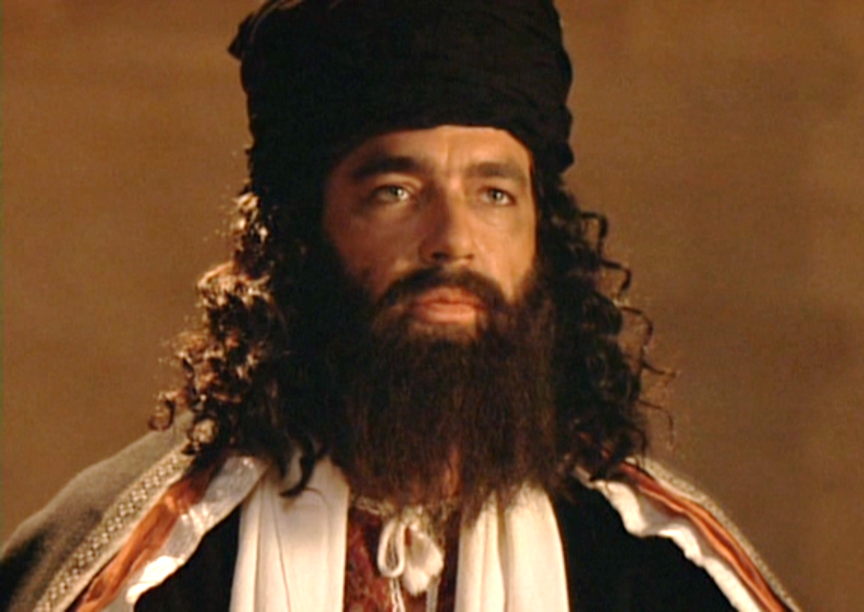
So the Jews again sent for the man and said to him, ‘Give glory to God! For our part, we know that this man is a sinner.’
Một lần nữa, họ gọi người trước đây bị mù đến và bảo: "Anh hãy tôn vinh Thiên Chúa. Chúng ta đây, chúng ta biết ông ấy
là người tội lỗi."

Slide 31
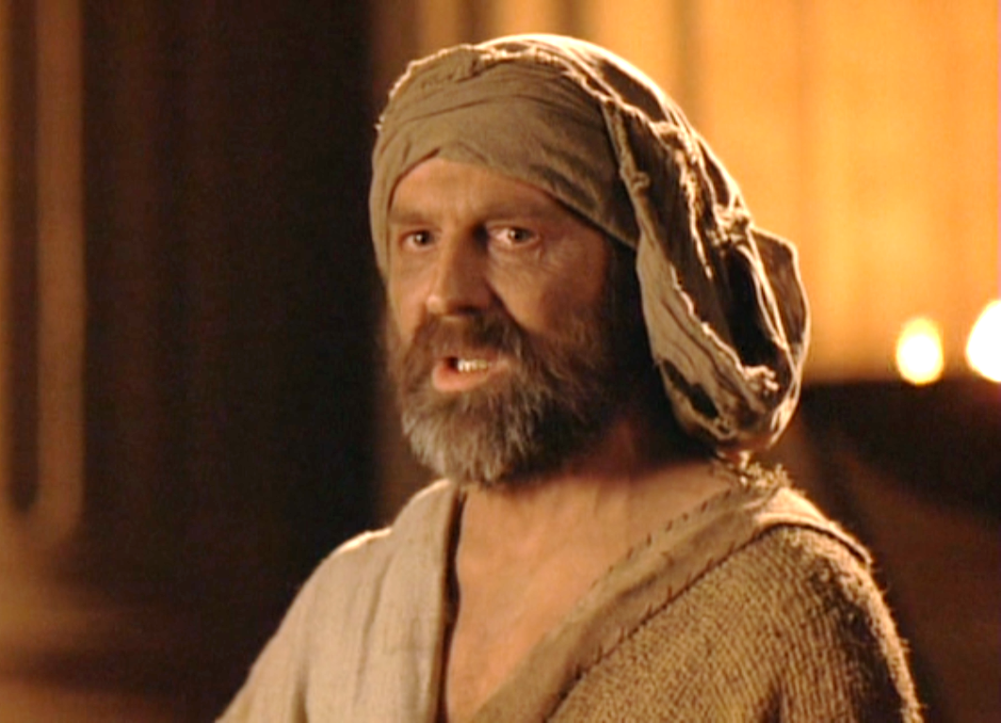
The man answered, ‘I don’t know if he is a sinner; I only know that I was blind and now I can see.’
Anh ta đáp:
"Ông ấy có phải là người tội lỗi
hay không, tôi không biết.
Tôi chỉ biết một điều: trước đây tôi bị mù mà nay tôi nhìn thấy được!

Slide 32
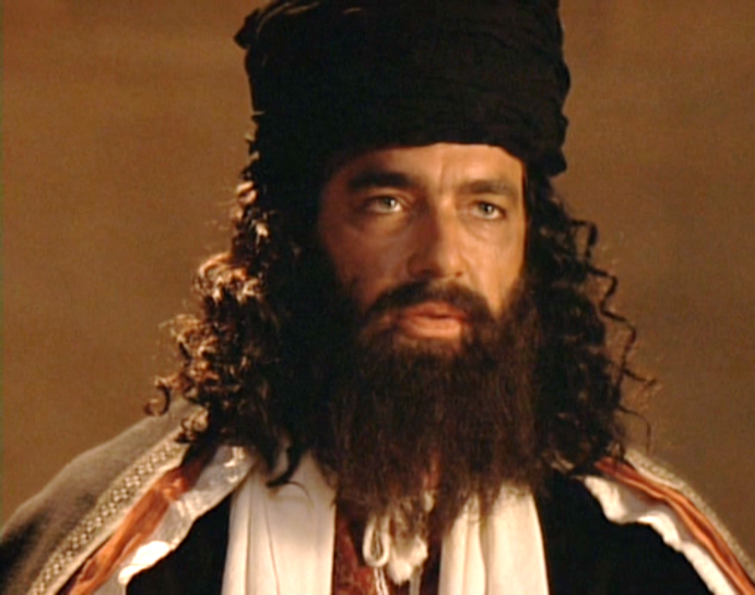
They said to him, ‘What did he do to you? How did he open your eyes?’
Họ mới nói với anh:
"Ông ấy đã làm gì cho anh?
Ông ấy đã mở mắt cho anh thế nào?"

Slide 33
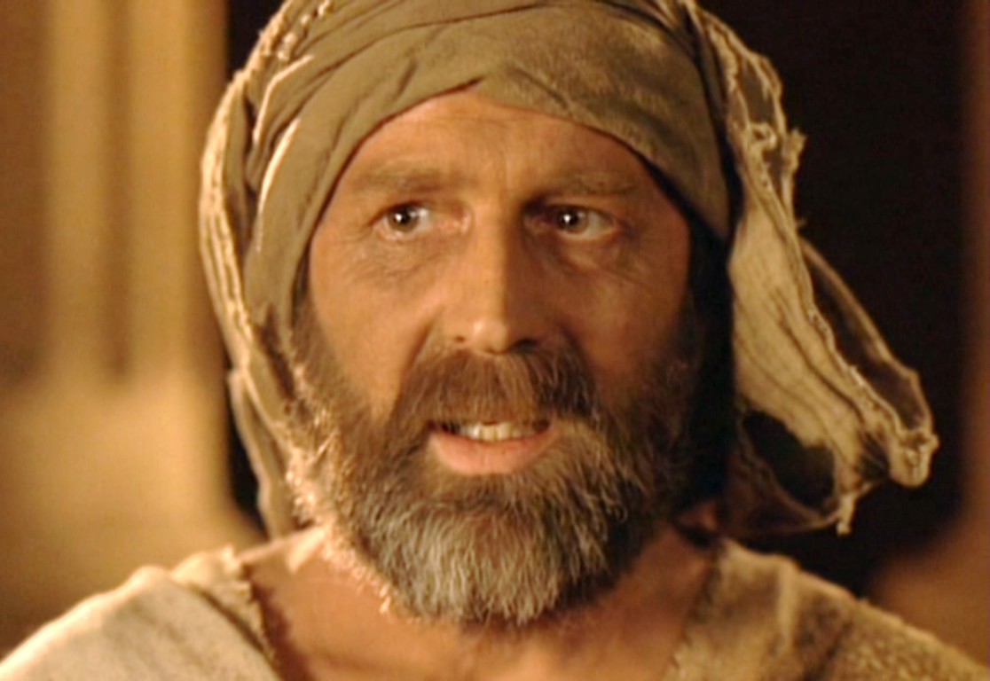
He replied, ‘I have told you once and you wouldn’t listen. Why do you want to hear it all again? Do you want to become his disciples too?’
Anh trả lời: "Tôi đã nói
với các ông rồi mà các ông vẫn không chịu nghe. Tại sao các ông còn muốn nghe lại chuyện đó nữa? Hay các ông cũng muốn làm môn đệ ông ấy chăng?"

Slide 34
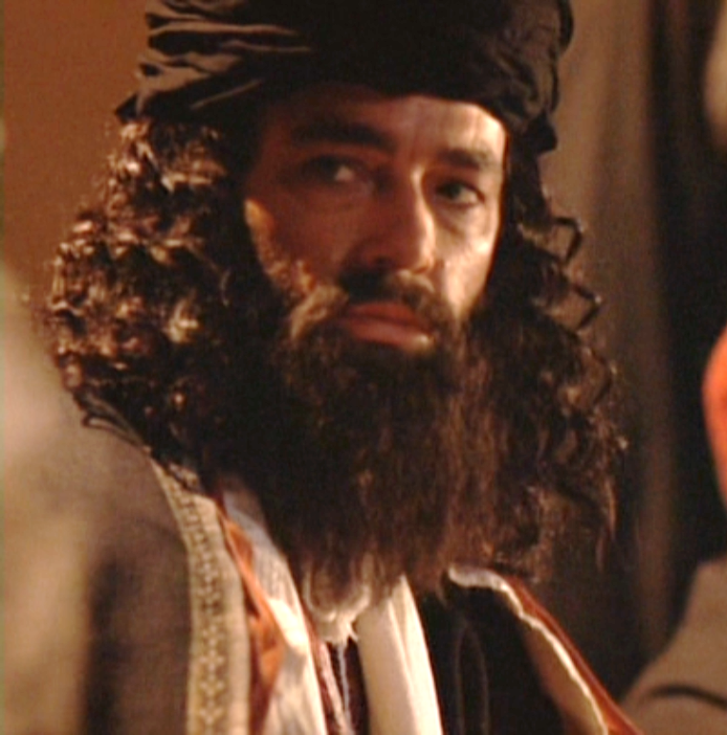
Họ liền mắng nhiếc anh: "Có mày mới là môn đệ của ông ấy; còn chúng ta,
chúng ta là môn đệ của ông Mô-sê.
At this they hurled abuse at him:
‘You can be his disciple,’ they said
‘we are disciples of Moses:

Slide 35
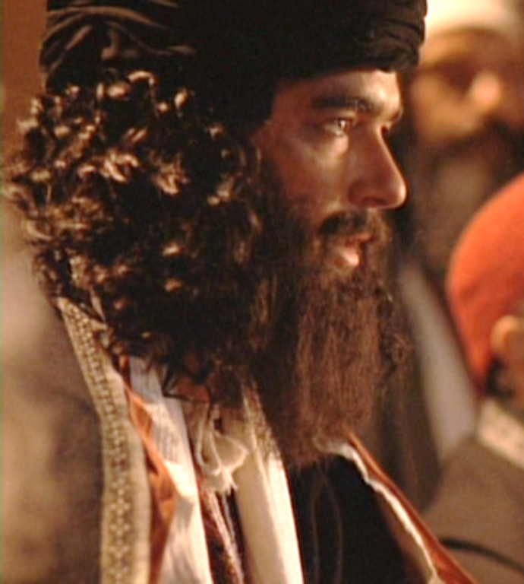
Chúng ta biết rằng Thiên Chúa đã nói
với ông Mô-sê;
nhưng chúng ta không biết ông Giê-su ấy
bởi đâu mà đến."
we know that God spoke to Moses,
but as for this man, we don’t know where he comes from.’

Slide 36
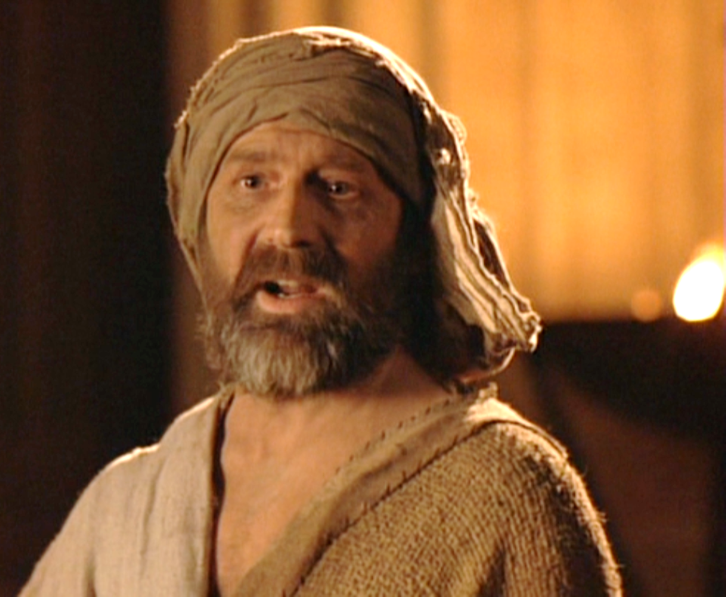
The man replied, ‘Now here is an astonishing thing! He has opened my eyes,
Anh đáp : "Kể cũng lạ thật!
Các ông không biết ông ấy bởi đâu
mà đến, thế mà ông ấy lại là người
đã mở mắt tôi!

Slide 37
and you don’t know where he comes from! We know that God doesn’t listen to sinners, but God does listen to men who are devout and do his will.
Chúng ta biết: Thiên Chúa
không nhậm lời những kẻ tội lỗi ;
còn ai kính sợ Thiên Chúa và làm theo ý của Người, thì Người nhậm lời kẻ ấy.

Slide 38
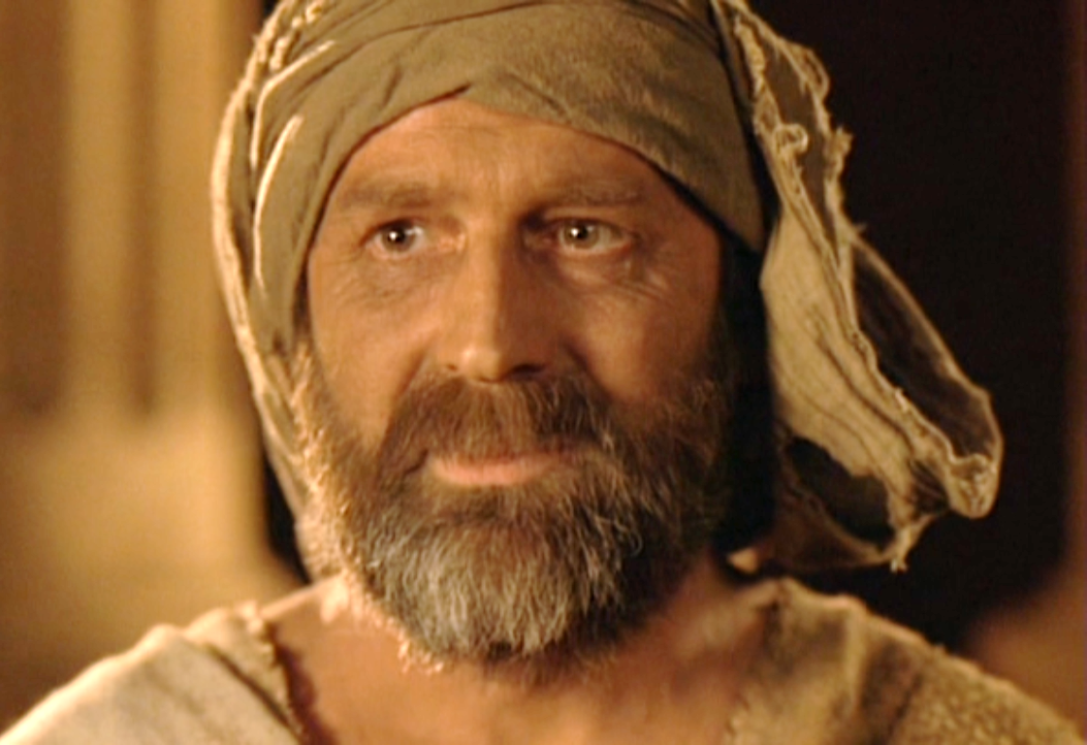
Ever since the world began it is unheard of for anyone to open the eyes of a man who was born blind;
Xưa nay chưa hề nghe nói có ai đã mở mắt cho người mù từ lúc mới sinh.

Slide 39
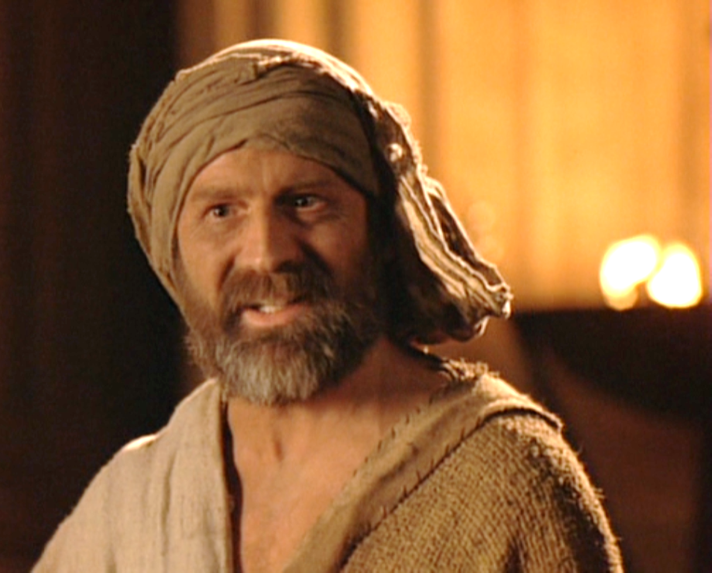
if this man were not from God, he couldn’t do a thing.’
Nếu không phải là người
bởi Thiên Chúa mà đến,
thì ông ta đã chẳng làm được gì."

Slide 40
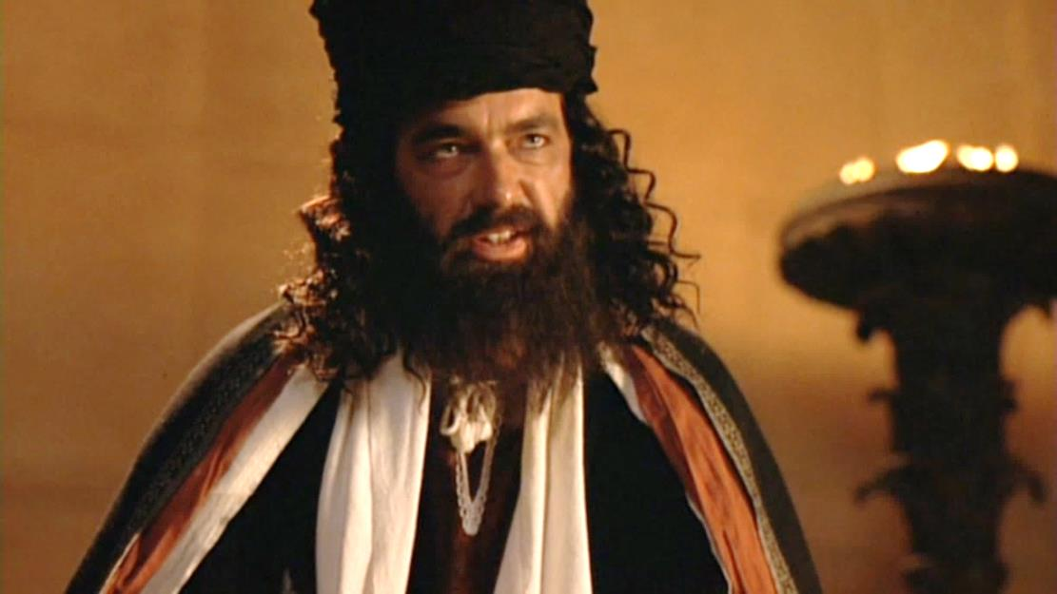
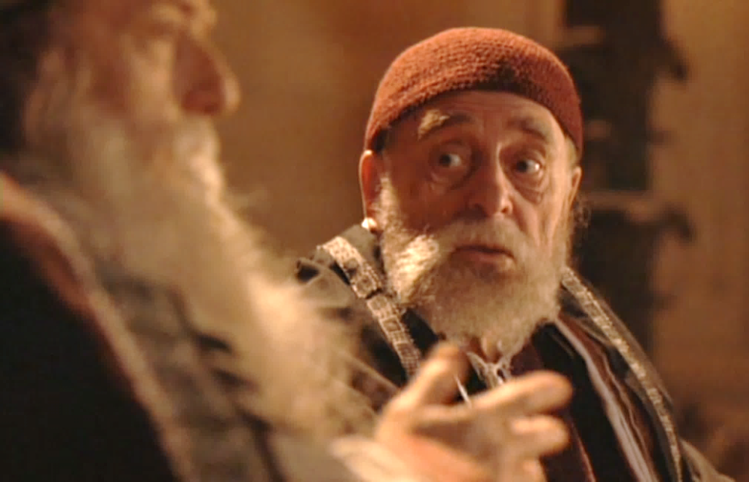
Họ đối lại :
"Mày sinh ra tội lỗi ngập đầu, thế mà mày lại muốn làm thầy chúng ta ư ?" Rồi họ trục xuất anh.
‘Are you trying
to teach us,’
they replied ‘and you a sinner through and through, since you were born!’ And they drove him away.

Slide 41
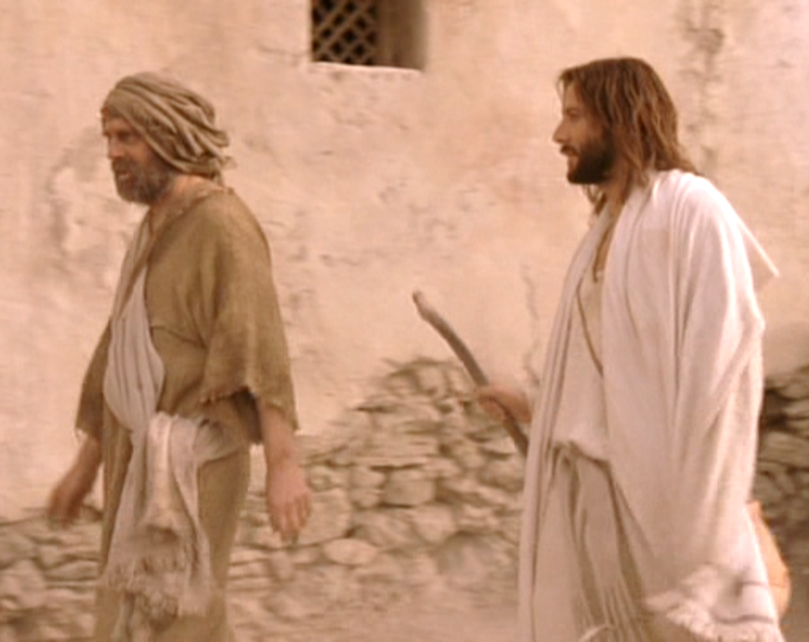
Jesus heard they had driven him away, and when he found him he said to him, ‘Do you believe in the Son of Man?’
Đức Giê-su nghe nói
họ đã trục xuất anh.
Khi gặp lại anh, Người hỏi:
"Anh có tin vào Con Người không?

Slide 42
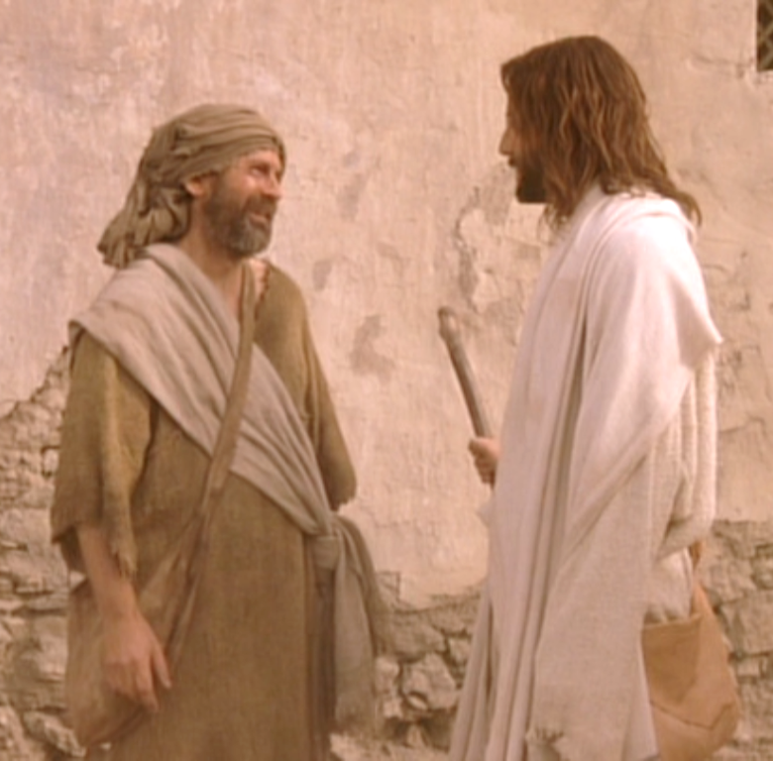
‘Sir,’ the man replied
‘tell me who he is so that I may believe in him.’
Anh đáp: "Thưa Ngài,
Đấng ấy là ai để tôi tin?"

Slide 43
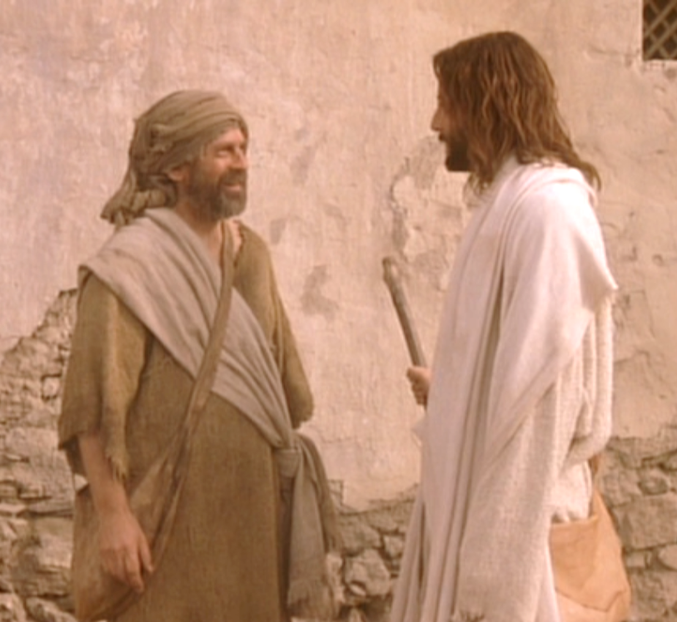
Đức Giê-su
trả lời: "Anh đã thấy Người.
Chính Người đang nói với anh đây."
Jesus said, ‘You are looking at him;
he is speaking to you.’

Slide 44
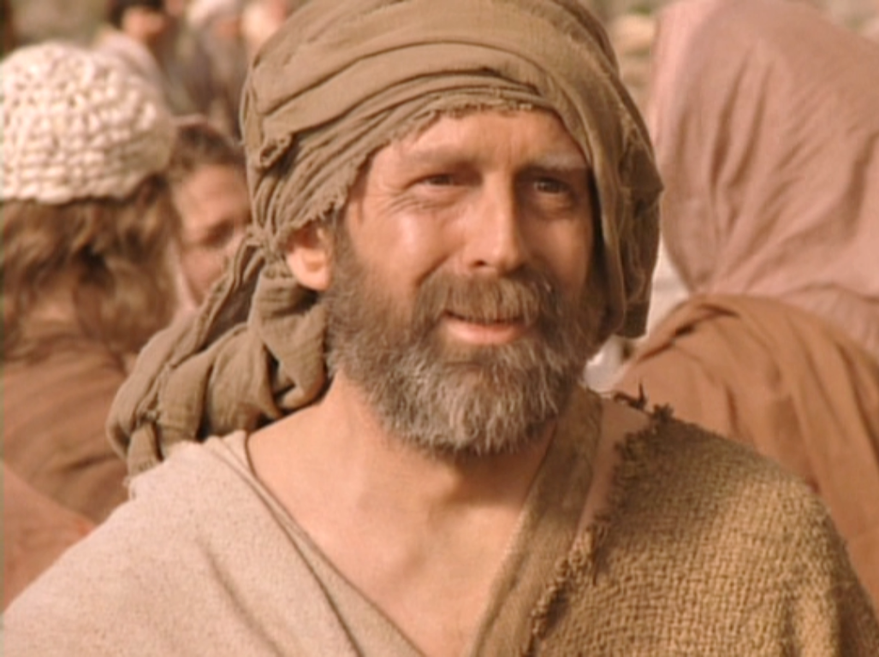
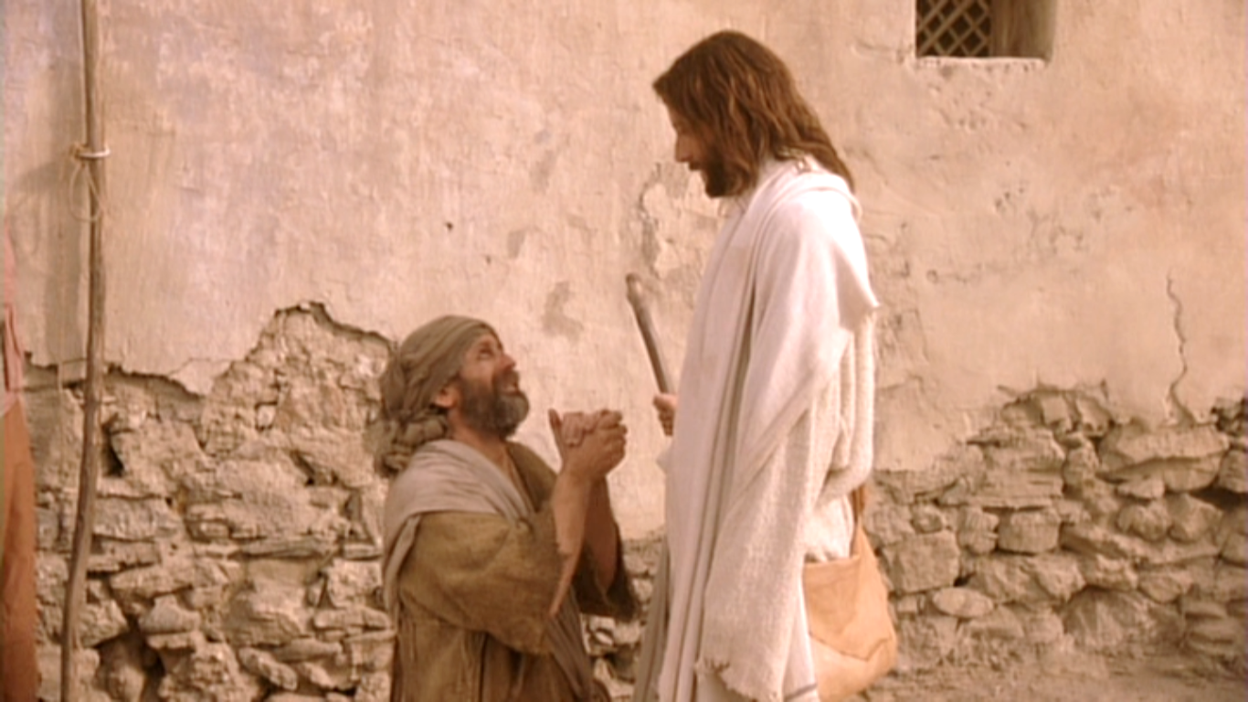
Anh nói:
"Thưa Ngài,
tôi tin." Rồi anh sấp mình xuống trước mặt Người.
The man said, ‘Lord, I believe’, and worshipped him.

Slide 45
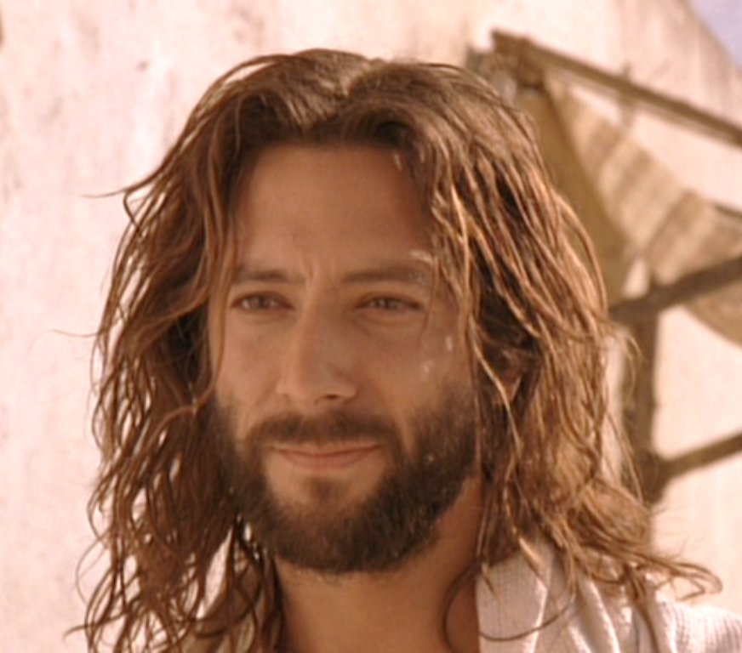
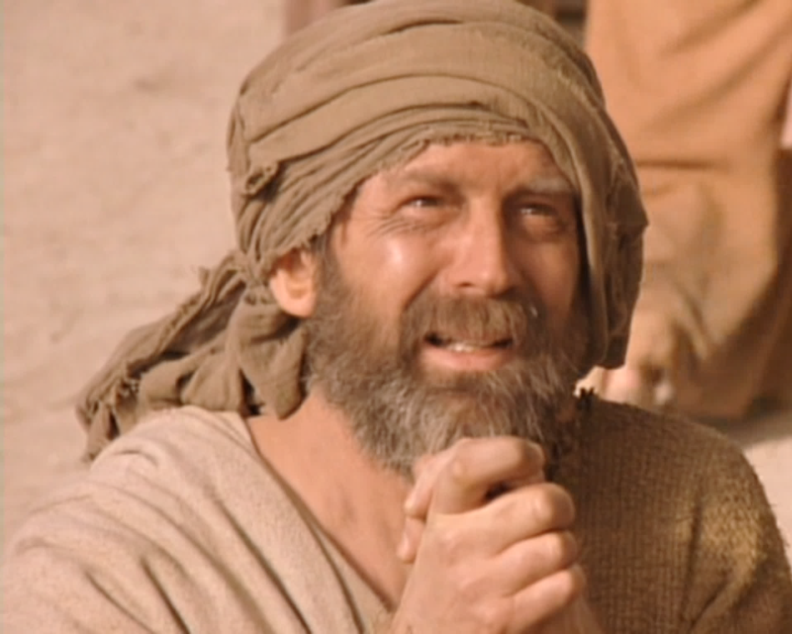
Jesus said: ‘It is for judgement that I have come into this world, so that those without sight may see and those with sight turn blind.’
Đức Giê-su nói:
"Tôi đến thế gian này chính là để xét xử: cho người không xem thấy được thấy, và kẻ xem thấy lại nên đui mù!"

Slide 46
Hearing this, some Pharisees
who were present said to him,
‘We are not blind, surely?’
Những người Pha-ri-sêu đang ở đó với Đức Giê-su nghe vậy, liền lên tiếng: "Thế ra
cả chúng tôi cũng đui mù hay sao?"

Slide 47
Jesus replied: ‘Blind? If you were, you would not be guilty, but since you say, “We see”, your guilt remains.’ …
Đức Giê-su bảo họ:
"Nếu các ông đui mù,
thì các ông đã chẳng có tội. Nhưng giờ đây các ông nói rằng: ' Chúng tôi thấy’,
nên tội các ông vẫn còn!

Slide 48
4th Sunday of Lent - Year A
Chúa Nhật 4 Mùa Chay Năm A
Lent
2020
22/03/20

Slide 49
Chúa Nhật 4 Mùa Chay Năm A
4th Sunday
of Lent - Year A
Lent
2020
22/03/20

